Slide 1
NEW ASP.NET

Slide 2
AGENDA
Motivacija
Zašto sada?
Pogled u budućnost
Specifikacija
Što je to OWIN
Što su to Katana i Helios
Arhitektura
Demo
Kreiranje web aplikacije sa OWIN-om
Kreiranje web aplikacije sa vlasititim middleware-om
Dodavanje WebAPI i NancyFx

Slide 3
MOTIVACIJA
System.Web napravljen prije 12+ godina
WebForms framework
Regression bugs
„We fix one bug and open new ones”
Izvršavanje velike količine koda
Monolitna arhitektura
Spori release cycle
Danas drugačiji tipovi aplikacija

Slide 4
MOTIVACIJA
Performanse IIS ostaje
„IIS is the fastest web server, as long you don’t load System.Web”
Evolucijski koraci: MVC, WebAPI
Izdaju se out of band
Tranzicija sa serverski generiranih stranica na statičke stranice + Javascript/HTML/CSS

Slide 5
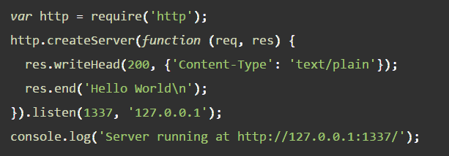

MOTIVACIJA
NodeJS jednostavnost:
krenite jednostavno i dodajte što treba

Slide 6
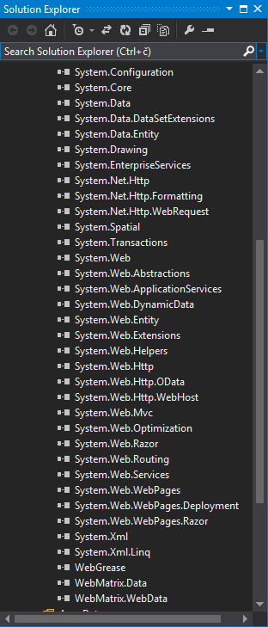
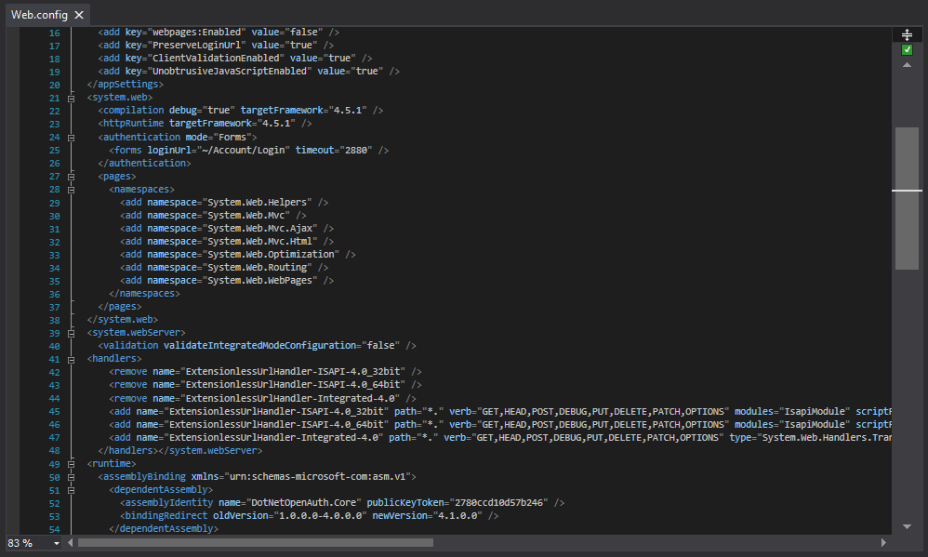

Slide 7
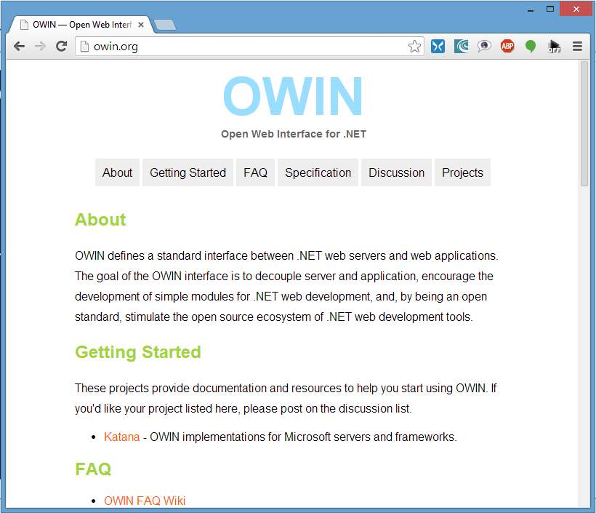
OWIN: što je to

Slide 8
OWIN
Open Web Interface for dot Net
Definira sučelje između web servera i aplikacije
Cilj odvajanje servera i aplikacije
Izrada jednostavnijih modula
Otvoreni standard
Nije revolucija nego evolucija

Slide 9
ARHITEKTURA
HOST
OWIN SERVER
Request
Middleware
Middleware
Application
Response

Slide 10
OWIN specifikacija
using AppFunc = Func<
IDictionary<string, object>, // Environment
Task>; // Done

Slide 11
Katana hosts and servers
Middleware
IIS
SystemWeb
Helios
Non-IIS
OwinHost
Self-host
SystemWeb
Helios
IIS
Middleware
HttpListener, Nowin
OwinHost
Self host

Slide 12
HELIOS
System.Web ugrađeno ponašanje
mješanje autentifikacija, 401 -> 302, req. validacija...
Potreba za agilnijim frameworkom
pay-for-play model
Cilj: brz, agilni, out-of-band, jednostavan
Nije cilj: 100% kompatibilnost u nazad
Nuget: Microsoft.Owin.Host.IIS
Perf: 30kb/req vs 1kb/req

